Slide 1
স্বাগত
সবাইকে

Slide 2
পরিচিতি
উপস্থাপনায়
বিষয়
মোহাম্মদ আব্দুল মজিদ মিঞা
শ্রেণি –ষষ্ঠ
সহকারি শিক্ষক গণিত
কামাল বাজার ফাজিল মাদরাসা
বিষয় - বিজ্ঞান
বিশ্বনাথ , সিলেট ।
অধ্যায় – চতুর্থ
০১৭২০-৫৬৫২৫২

Slide 3
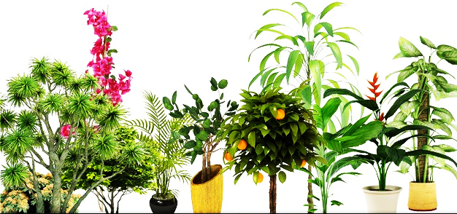
শিক্ষার্থীরা, এসো আমরা কিছু ছবি দেখি ।
বলতো, ছবিগুলো কিসের?
বিভিন্ন ধরনের উদ্ভিদের ছবি।

Slide 4
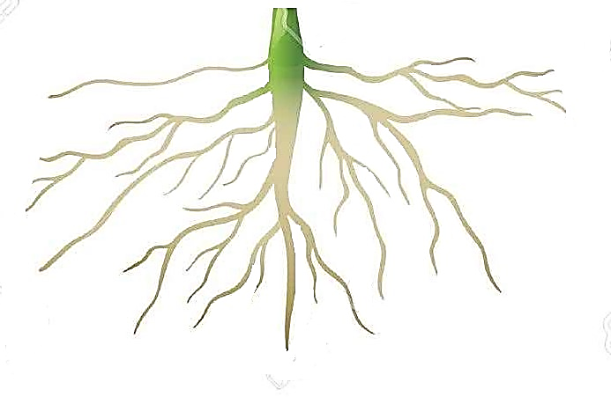
চিত্রে উদ্ভিদের অংশটির নাম কি ?
মূল

Slide 5
আজকের আলোচ্য পাঠ – একটি আদর্শ মূলের বিভিন্ন অংশ

Slide 6
শিখনফল
এই পাঠ শেষে শিক্ষার্থীরা ...
মূলকে সংজ্ঞায়িত করতে পারবে ,
মূলের কাজ ব্যাখ্যা করতে পারবে ,
মূলের প্রকারভেদ বর্ণনা করতে পারবে ।
মূলের বিভিন্ন অংশ চিহ্নিত করতে পারবে,

Slide 7
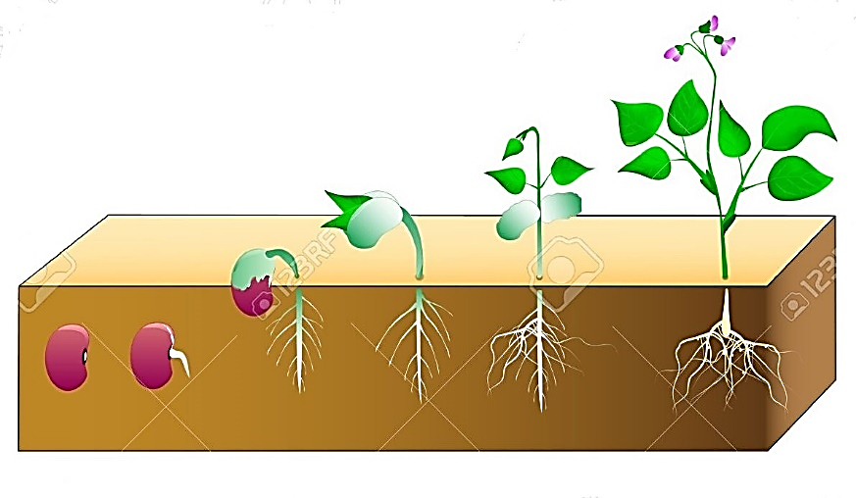
নিচের ছবিতে চিত্রগুলো মনোযোগ সহকারে লক্ষ কর ।
সাধারণত মূল ভ্রূণমূল হতে উৎপন্ন হয় ।
ভ্রূণমূলটি বৃদ্ধি পেয়ে প্রধান মূল গঠন করে । প্রধান মূল থেকে শাখা মূল ,শাখা মূল থেকে প্রশাখা মূল উৎপন্ন হয়। এ থেকে আমরা বলতে পারি, বীজের ভ্রুণের যে অংশটি বৃদ্ধি পেয়ে মাটির নিচের দিকে শাখা-প্রশাখার মাধ্যমে বিস্তার লাভ করে তাহাই মূল ।

Slide 8
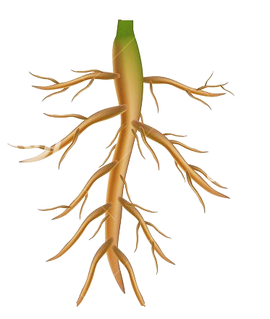
মূলের বিভিন্ন অংশ
প্রধান মূল
প্রশাখা মূল
শাখা মূল
মূলরোম
মূলত্র

Slide 9
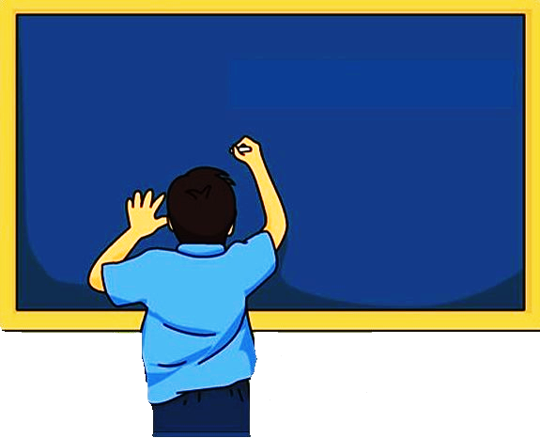
একক কাজ
মূল কী ব্যাখ্যা কর ?

Slide 10
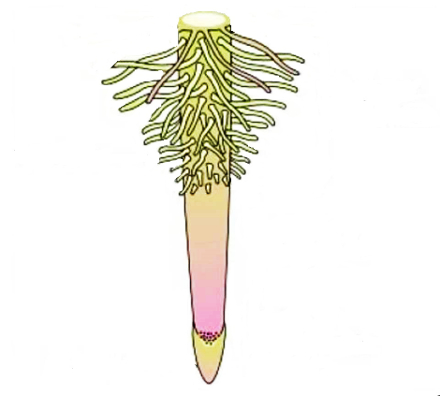
স্থায়ী অঞ্চল থেকে মূলের শাখা ও প্রশাখা সৃষ্টি হয় । শাখা ও প্রশাখা মূলকে মাটির সাথে আকঁড়ে ধরে রাখে ।
প্রধান মূলের অংশ
মূল রোমের নিচের মসৃণ অংশকে বর্ধিঞ্চু অঞ্চল বলে । এ স্থানে মূলের বৃদ্ধি ঘটে ।
লোমশ অঞ্চলকে মূলরোম বলে । মূলরোম দিয়ে উদ্ভিদ পানি শোষণ করে ।
স্থায়ী অঞ্চল
মূলরোম
বর্ধিঞ্চু অঞ্চল
মূলত্র
মূলের শেষ প্রান্তে যে টুপির মত অংশ থাকে তাকে মূলত্র বলে । মূলকে আঘাত থেকে রক্ষা করাই এর প্রধান কাজ ।

Slide 11
জোড়ায় কাজ
মূলের কাজ কী ব্যাখ্যা কর ?

Slide 12
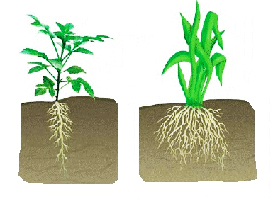
নিচের উদ্ভিদ দুইটির মূলের দিকে লক্ষ কর ।
স্থানিক মূল
অস্থানিক মূল
উদ্ভিদ দুইটির মূল কী একই রকম ?
উদ্ভিদ দুইটির মূল দুই রকম ।
উদ্ভিদের মূলকে প্রথমত দুই ভাগে ভাগ করা যায় ।

Slide 13
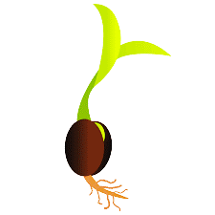
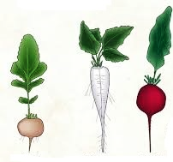
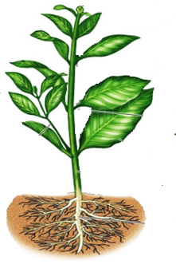
নিচের উদ্ভিদ গুলোর মূলের দিকে লক্ষ কর ।
উদ্ভিদের মূলগুলো কেমন ?
উদ্ভিদের ভ্রুণমূল বৃদ্ধি পেয়ে সরাসরি মাটির ভিতরে প্রবেশ করে শাখা-প্রশাখ বিস্তার করেছে ।
এরুপ মূলকে স্থানিক মূল বলে । স্থানিক মূলে প্রধান মূল থাকে ।

Slide 14
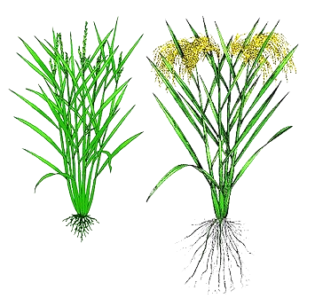
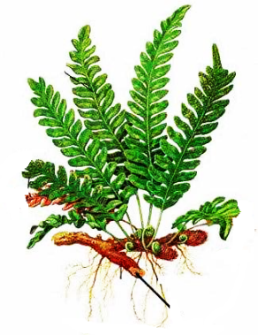
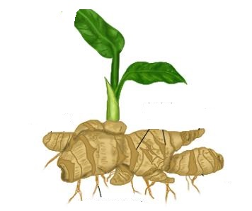
নিচের উদ্ভিদ গুলোর মূলের দিকে লক্ষ কর ।
উদ্ভিদের ভ্রুণমূল নষ্ট হয়ে অথবা পাতা ও কান্ড থেকে মূল উৎপ্নন হয়েছে । এরুপ মূলকে অস্থানিক মূল বলে ।
উদ্ভিদের মূলগুলো কেমন ?

Slide 15
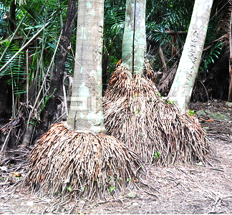
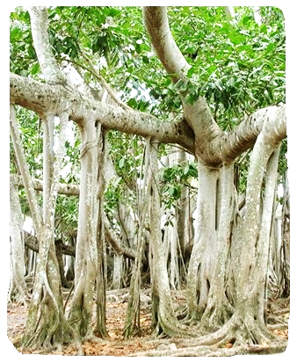
নিচের উদ্ভিদ দুইটির মূলের দিকে লক্ষ কর ।
গুচ্ছ মূল
অগুচ্ছ মূল
একটির মূলগূলো গাদাগাদি করে গুচ্ছাকারে এবং অন্যটির মূলগুলো আলাদা ভাবে আছে । এ থেকে বুঝা যায় অস্থানিক মূল ২ প্রকার ।
উদ্ভিদের অস্থানিক মূলগূলো কিভাবে আছে ।

Slide 16
দলগত কাজ
এই ক্লাসে ব্যবহার হয় নাই এরুপ পাঁচটি স্থানিক মূলের উদ্ভিদের নাম লিখ ।
এই ক্লাসে ব্যবহার হয় নাই এরুপ পাঁচটি গুচ্ছ মূলের উদ্ভিদের নাম লিখ ।
এই ক্লাসে ব্যবহার হয় নাই এরুপ পাঁচটি অগুচ্ছ মূলের উদ্ভিদের নাম লিখ ।

Slide 17
মূল্যায়ন
1.সাধারণত প্রধান মূল কোথা থেকে উৎপন্ন হয় ?
ক. ভ্রূণ
খ. পাতা
গ.কান্ড
ঘ. ভ্রুণমূল
২.স্থানিক মূল নিচের কোন উদ্ভিদের ?
ক. কলা
খ.শিম
গ. মরিচ
ঘ. সুপারী
৩. মূলের কাজ -
i) পানি শোষণ করা
ii) খদ্য তৈরী করা
iii) উদ্ভিদকে মাটির সাথে আকঁড়ে ধরে রাখা
নিচের কোনটি সঠিক?
ক. i, ii
খ. i, iii
গ. ii, iii
ঘ. i, ii, iii

Slide 18
বাড়ির কাজ
একটি পাট গাছের মূলের চিত্র এঁকে এর বিভিন্ন অংশ চিহ্নিত কর ।

Slide 19
ধন্যবাদ সবাইকে

